Slide 1
Termodynamika II
Směs dvou plynů (dokončení)
Roztok netěkavé látky v kapalině
Směs dvou kapalin

Slide 2

“Vidíš toho ptáka?“ zeptal se jednou otec.
„Je to Spencerova pěnice.
No a italsky je to Chutto Lapittida.
Portugalsky se jmenuje Bom da Peida.
Můžeš se naučit jméno toho ptáka ve všech jazycích světa, ale až toho dosáhneš, nebudeš o něm vědět absolutně nic.
Tak se na toho ptáka podívejme a zjistíme, co dělá – to je podstatné.“

Slide 3
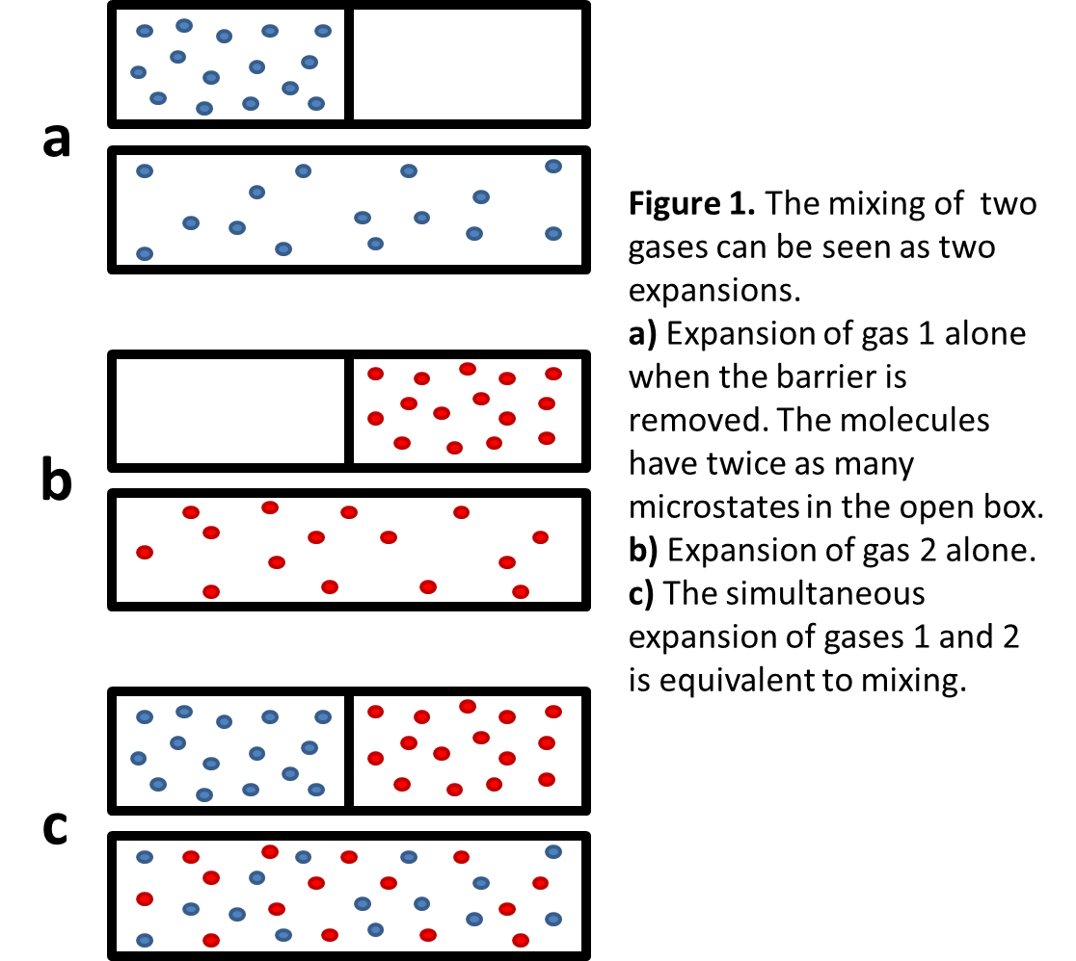
Co dělá G směsi dvou plynů vyjádřená pomocí μ složek?
Mísení dvou ideálních plynů lze nahlížet jako dvě oddělené expanze.

Slide 4
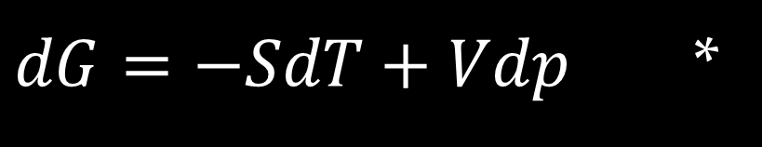
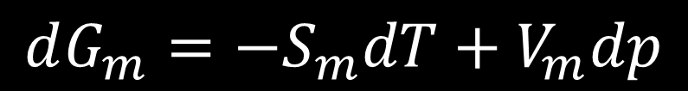

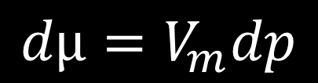
Závislost μ ideálního plynu na p
$dG=−SdT+Vdp$ *
jakou úpravu jsme provedli?
$$dG_{m}=−S_{m}dT+V_{m}dp$$
za jakých podmínek?
$$dμ=V_{m}dp$$
co když neznám $V_{m}$?
* 1. + 2. úloha v semináři: závislost μ čisté látky na p, T Atkins 3.3.3.1

Slide 5


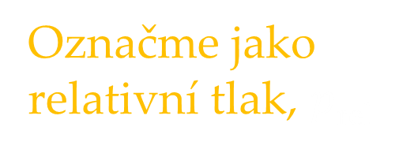
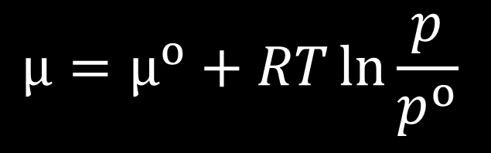
$$V_{m}=\frac{RT}{p}$$
Odkud to vím?
Integrací mohu určit změnu $V_{m}$
při změně
od zvoleného $p^{o}$
do konečného $p$ !
Proč?
$$μ=μ^{o}{+ RT\ln{\frac{p}{p^{o}}}}_{ }$$
Označme jako relativní tlak, $p$_{rel}

Slide 6
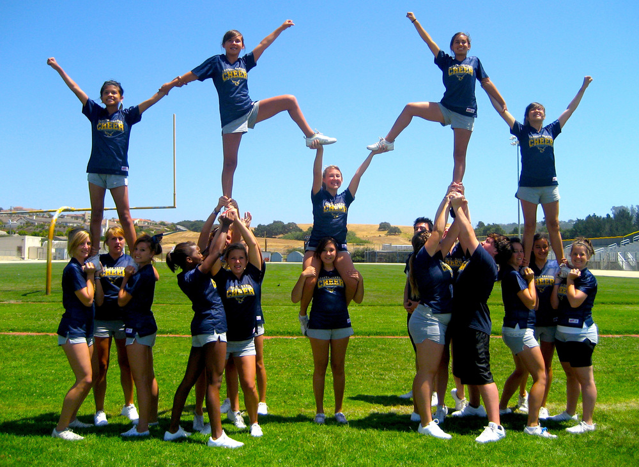
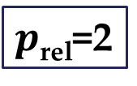
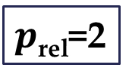
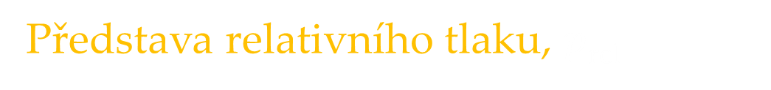



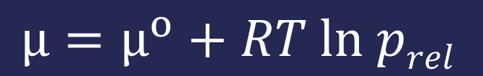
Představa relativního tlaku, $p$_{rel}
$$p^{o}$$
$$p^{o}$$
$p$_{rel}=2
$p$_{rel}=2
$$p^{o}$$
$$p^{o}$$
$$μ=μ^{o}{+ RT ln prel}_{ }$$

Slide 7
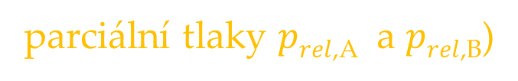
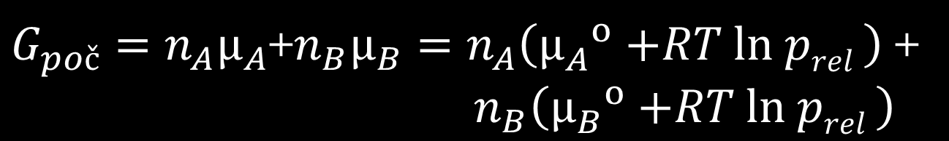
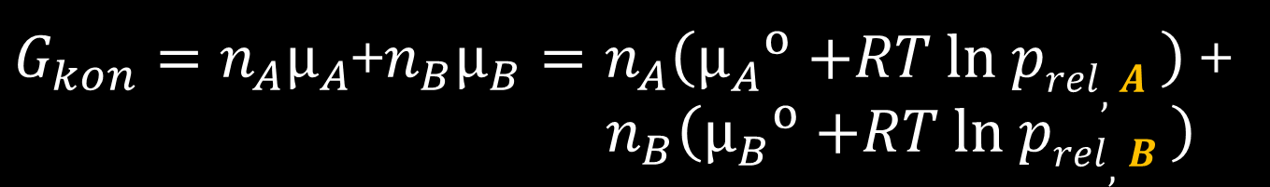
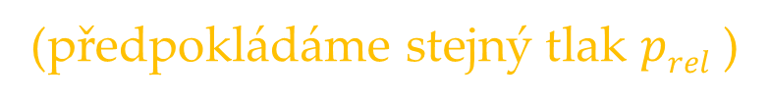


$n_{A}$ molů
$n_{B}$ molů
Gibbsova energie je:
(předpokládáme stejný tlak $prel$ )
$G_{poč}=n_{A}μ_{A}$+$n_{B}μ_{B}=n_{A}\left({μ_{A}^{}}^{o}{+RT ln prel}_{ }\right)$ +
$n_{B}\left({μ_{B}^{}}^{o}{+RT ln prel}_{ }\right)$
Gibbsova energie je:
parciální tlaky $prel$_{,A} a $prel$_{,B})
$G_{kon}=n_{A}μ_{A}$+$n_{B}μ_{B}=n_{A}\left({μ_{A}^{}}^{o}{+RT ln prel,A}_{ }\right)$ +
$n_{B}\left({μ_{B}^{}}^{o}{+RT ln prel,B}_{ }\right)$

Slide 8
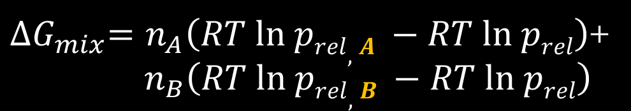

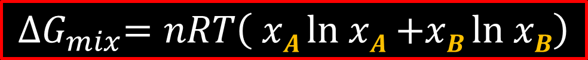
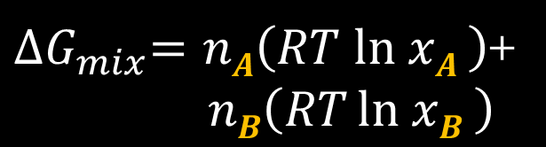
Gibbsova energie mísení
$${∆G}_{mix}=G_{kon}−G_{poč}$$
${∆G}_{mix}=n_{A}\left({RT ln prel,A}_{ }−RT ln prel\right)$+
${ n}_{B}\left({RT ln prel,B}_{ }−RT ln prel\right)$
${∆G}_{mix}=nA\left({RT ln xA}_{ }\right)$+
$nB\left({RT ln xB}_{ }\right)$
$${∆G}_{mix}=nRT\left({ xA ln xA}_{ }+xB ln xB\right)$$

Slide 9
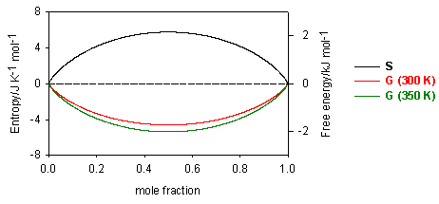
Ano, mísení je spontánní děj!
Má systém tendenci se samovolně mísit?

Slide 10
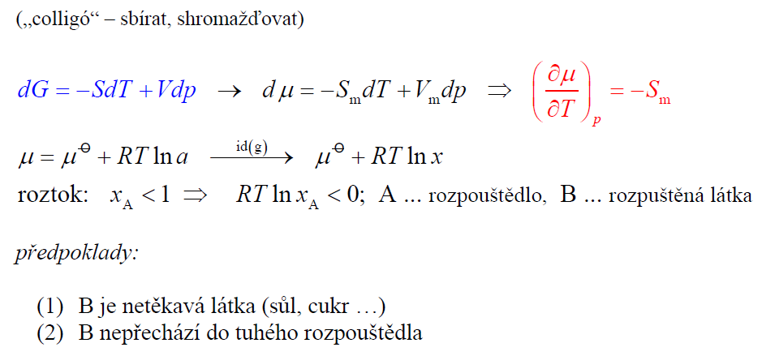
Koligativní vlastnosti roztoků
.... Z řečtiny

Slide 11
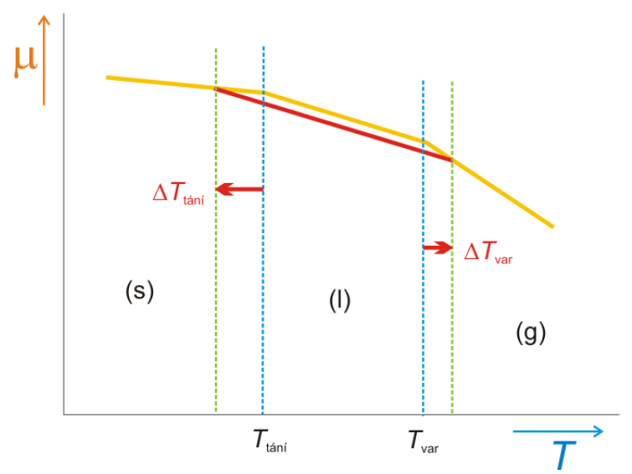
Chemický potenciál rozpouštědla (A) v přítomnosti rozpuštěné látky (B)

Slide 12
Proč dochází přimísením netěkavé látky do rozpouštědla ke zvýšení bodu varu?

Slide 13
